Slide 1
TEKNOLOJI VE TASARIM
DERSI

Slide 2
TEKNOLOJI VE TASARIMI
ÖGRENIYORUM

Slide 3
TEKNOLOJİ NEDİR ?
1–Teknoloji, bilimsel veya organize edilmiş bilgilerin sistematik bir şekilde işe koşulmasıdır.
2-Teknoloji, teorik bilgi ile gerçek yaşam problemleri arasında köprü vazifesi görür.
3-Teknoloji, insan ihtiyaçlarına yaratıcı çözümler bulmak ve yapmaktır.
4-Teknoloji, bir işi makinalar aracılığıyla daha az efor sarf ederek yapmaktır.
5-Teknoloji, bir şeyi daha iyi , daha kolay , daha ekonomik ve daha verimli yapma girişimidir.

Slide 4
ÖZET OLAK TEKNOLOJİ
Techne ;Yapmak
Logos; Bilmek
Technology (teknoloji)= Bildiğini yapmak

Slide 5
Teknoloji üretebildiğiniz,
Bilgiyi ürün tasarlamada kullanabildiğiniz takdirde
Ekonomide rekabet üstünlüğünü, sağlayabilirsiniz.
Bu nedenle amaç; kendi teknolojimizi üretmek olmalıdır.
Kendi teknolojisini üreten (özgün üretim ) bir sanayileşme ile ulusal ekonomiye, ülkenin ulusal teknolojiye en yüksek katkıyı sağlayabilir, beyin göçünü önleyebiliriz.

Slide 6
Kavramları Açıklayalım
TEKNİK;
………………………………………………………………………………………………………………………………………………………………………………………………………………………………………………………………………………………………………………………………………………………………………………………………………
BEYİN GÖÇÜ;
………………………………………………………………………………………………………………………………………………………………………………………………………………………………………………………………………………………………………………………………………………………………………………………………………
ÜRETİM;
………………………………………………………………………………………………………………………………………………………………………………………………………………………………………………………………………………………………………………………………………………………………………………………………………

Slide 7
TEKNİK;
Fizik, Kimya, Matematik gibi bilimlerden sağlanan Bilimsel bilgileri bir tasarım yapımında kullanmak veya teknolojiye uygulamadır.
BEYİN GÖÇÜ;
Kendini çok iyi yetiştirmiş bilim adamları ile uzmanların, kendi ülkelerinde yeteri kadar önemsenmemesi , bir başka ülkede gidip yerleşmesi ve çalışmalarını orda yapmasıdır.
ÜRETİM;
İnsanların, toplumun yaşaması ve gelişmesi için zorunlu olan nesneleri elde etmek üzere doğal çevrelerini değiştirme etkinlikleri ve süreci.

Slide 8
ÖZGÜN ÜRETİM İÇİN GEREKLİ SAFHALARI DÖRDE AYIRABİLİRİZ.
1-Bilimsel bilgiye ulaşmak veya geliştirmek
2-Bilgiden faydalanarak bir ürün tasarlamak (Tasarım Teknolojisi)
3-Bir ürünün üretim tekniklerini belirlemek (Üretim Teknolojisi)
4-Üretim

Slide 9
Bir ürün geliştirmek veya üretmek için; gerekli malzeme çeşitli kaynaklardan bulabilirsiniz.
Bu nedenle önemli olan tasarım yeteneğine sahip olmaktır.
Tasarım yeteneğine sahipseniz her şeyi yapabilirsiniz.
Bağımsızlık (Ekonomik anlamda) da bundan sonra gelir.

Slide 10
TEKNOLOJİ VE TASARIMIN ÖZELLİKLERİ VE AMAÇLARI
Teknoloji, insanın istek ve ihtiyaçlarını karşılar.
Teknoloji gelişim aşamasına ,karmaşıklık seviyesine bakmaksızın her kültürün malıdır.
Teknoloji insanlara doğal çevreleri üzerinde kontrol için güç kullanma yeteneği verir.
Teknoloji geleceğe uyum sağlamadır.
İnsanlar teknolojiyi yaratır, işler hale getirir ve kullanır.
İnsan hayatını kolaylaştırır.
İnsan yaşamının konfor ve kalitesini artırır.

Slide 11
TEKNOLOJİNİ ÖNEMİ
Günümüzde insanların ihtiyaçları ve çeşitli konularda sorunları vardır. Bu sorunları çözebilmek ve ihtiyaçları gidermek için teknolojiye ihtiyaç duyulur. Şuan 2018 yılı değil de daha eski zamanda teknoloji öncesi bir dönemde yaşıyor olduğumuzu bir düşünün. Temel ihtiyaçlarımızdan elektrikten yoksunuz aslında bu bile büyük bir eksik. Elinizin altındaki internet olmasaydı temel ev aletleri (çamaşır makinası, buzdolabı, fırın vb.) olmasaydı hayat ne kadar zor olurdu.

Slide 12
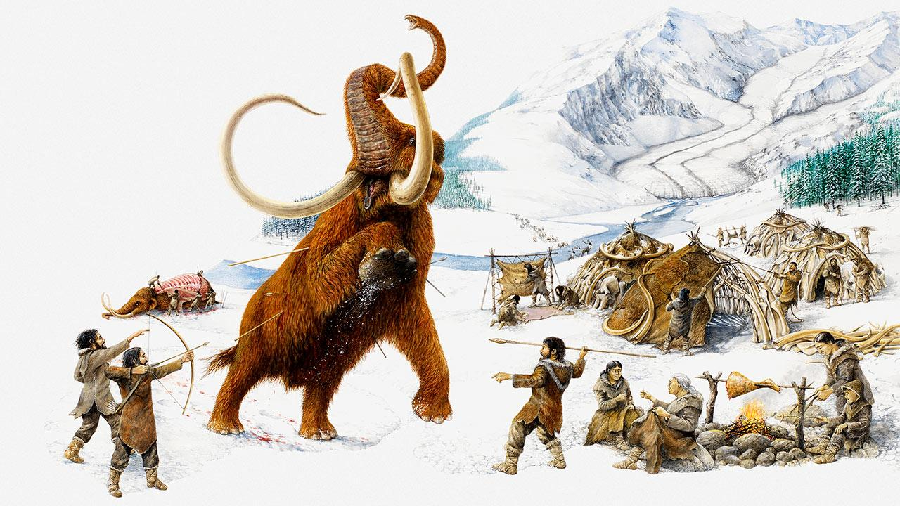
Eski zamanlar da insanlar beslenme ihtiyacını karşılamak için ellerinde bulanan aletleri (ağaçları, çalıları) kullanarak mızraklar yaptılar. (Dikkat edersek mızrak yapımı gördüğünüz gibi ihtiyaçtan doğdu) Hayvanları izleyerek avlandılar.

Slide 13
Düşünün o zamanlarda insanların beslenme ihtiyacını karşılaması bile günümüzdekine göre ne kadar zor ve farklı.
Günümüzde insanlar beslenme ihtiyacını nasıl karşılıyorlar?

Slide 14
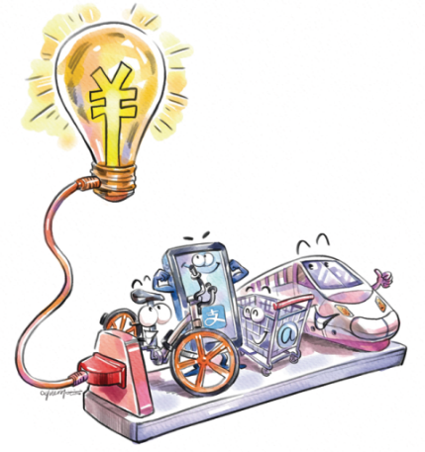
TEKNOLOJİNİN YARARLARI
İnternet sayesinde bilginin hızlı yayılması,
Çamaşır makinesi, bulaşık makinesi gibi teknolojik ürünler işlerimizi kolaylaştırır.
Gündelik işleri yaparken daha az enerji kullanırız.
Tıp alanında hastalıkların daha çabuk tespit ve önlemler alınmasına yardımcı olur.
Eğitimde mikroskop, fotokopi makinası ve akıllı tahta, kalıcı öğrenmeler sağlar.
İletişim aletleri ile daha fazla insana haberler ulaştırılmaktadır.
Ulaşım alanında çok uzak bir yere kısa zamanda ulaşılabilmektedir.

Slide 15
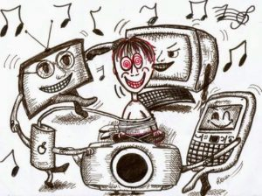
TEKNOLOJİNİN ZARARLARI
Arabanın egzoz dumanı havaya büyük zararlar vermekte.
Ağaçlar denetimsiz bir biçim de kağıt üretmek için düzensiz ve izinsiz kesilmekte.
Fabrika bacaları içerisinden her gün zehirli gazlar atılıyor.
Bilinçsizce kullanılan teknolojik ürünlerde radyasyona maruz kalma söz konusu.
Ergonomik olmayan tasarımlarda fiziksel hastalıklar artmaktadır.

Slide 16
TASARIM NEDİR?
Tasarım, zihinde canlandırılan bir fikrin biçimdir.Fikrin zihinde görseleşmesidir.
Tasarım aslında bir kurgudur, zihnimizde canlandırdığımız bir fikri gerçekleştirme eylemidir. Tasarım, gerçek hayat problemlerine sunulan çözümler bütünüdür.
Bilgi ve hayal gücünün birleşiminden oluşan yaratılardır.

Slide 17
Kurgu;
Bilgilerin, olayların ve olguların bir senaryo dâhilinde belli bir amaca uygun olarak zihinde peş peşe sıralanmasına ve bir fikir etrafında birleşmesine denir.
Tasarı;
Olması ya da yapılması düşünülen, istenilen bir şeyin zihinde oluşması, zihinde aldığı biçim, bir kimsenin yapmayı düşündüğü, tasarladığı şey.
Tasarlama;
Farklı düşüncelerin, çeşitli kurallara ve yollara uygun sıralanmasına somut bir ürün elde etme süreçlerine denir.
İki çeşit tasarlama vardır.

Slide 18
1-Realist Tasarlamalar;
Hayal ürünü ve gerçekleşmeleri mümkün tasarlamalar.
Kışın buzlu yollarda kayman tekerlek
örn

Slide 19
2-Nominalist Tasarlamalar;
Günümüz teknolojisi gerçeklleşmesine elvermez.
Duvarlardan hayalet gibi geçilmesi, Işınlanma makinesi
örn

Slide 20
TEKNOLOJİ VE TASARIM DERSİ ÖNEMLİ KAVRAMLARI
İcat; Daha önce var olan teknolojilerin yeni ve benzersiz biçimde bir araya getirilmesidir.
Mucit: Yeni bir somut ürün ortaya koyan, icat eden kimse.
Buluş; Teknoloji alanında bir sorunun çözümüne ilişkin, teknik özelliği olan fikir ürünüdür.
Keşif; Kesin olarak var olan ancak Var olduğu bilinmeyen bir şeyin ortaya çıkarılmasıdır.
Kaşif; Doğada var olan ancak bilinmeyen bir şeyi bulan, ortaya çıkaran kimsedir.
Patent; Mucidin fikrini izni olmadan üretilmesini, kullanılmasını engelleyen yasal belgedir.
İnovasyon; Tasarım ürünlerini yenileştirme ve geliştirmektir.
Prototip; Bir ürünün üretim süreci sonunda ortaya çıkan ilk somut örnektir.
Faydalı Model; Yeni olan ve sanayiye uygulanabilen buluşların sahiplerine verilen belgedir.

Slide 21
TASARIM ALANLARI

Slide 22
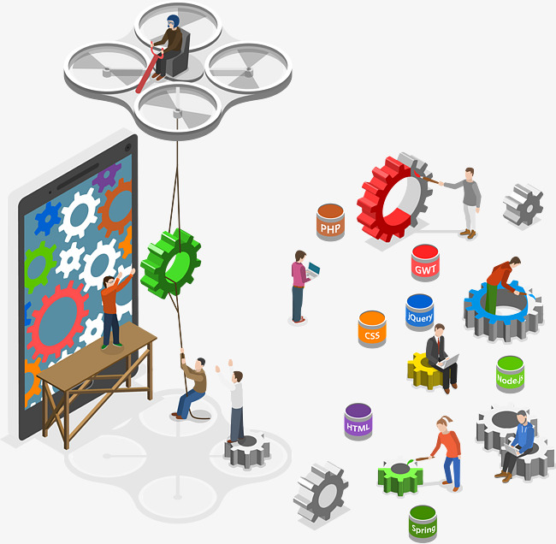
ENDÜSTRIYEL TASARIM
Bir ürünün bütününün ya da bir kısmının çizgi, şekil, renk, biçim, doku, malzemenin esnekliği veya süslemesi gibi insan duyuları ile algılanabilen çeşitli unsur veya özelliklerin oluşturduğu görünümdür.
Çamaşır makinası

Slide 23
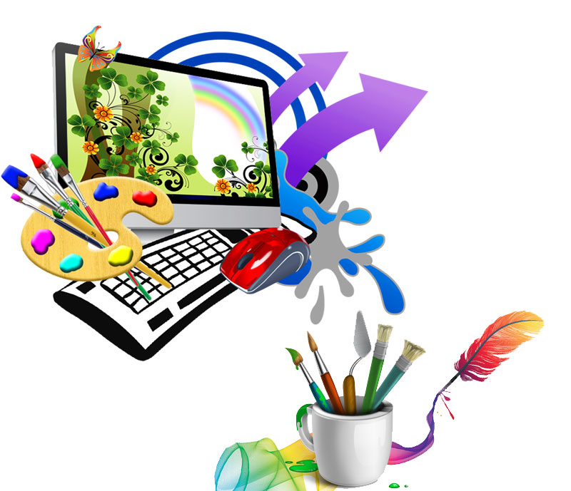
GRAFİK TASARIM
Bir mesajı görsel yolla belirli bir hedef kitleye ulaştırmak amacıyla logo, afiş, büyük boy sokak afişi (billboard), basın ilanı, ambalaj, kitap, dergi, tanıtım filmleri, çizgi film gibi tasarımları yazılı ve görsel elemanlarla sanatsal ölçütler içinde tasarlayan ve çizen dalıdır.
Gazete, Dergi

Slide 24
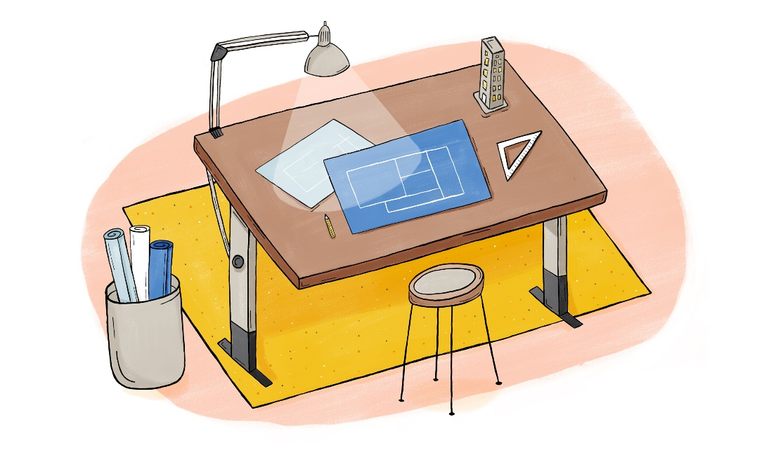
MİMARİ TASARIM
Günlük hayatta karşımıza çıkan yapıların, mekanların, eşyaların, hatta bazen yolların ve yollardaki bitkilerin, ağaçların bile belli bir kurala veya güzellik, işlevsellik algısına dayanılarak tasarlanması durumudur.
Bina , Cami

Slide 25
YAPI TASARIM
Bir yapının tümünün teknik çizim kurallarına uygun olarak planının, kesitinin, görünüşünün ve perspektifinin çizilmesi işlemi.
Köprü,Baraj

Slide 26
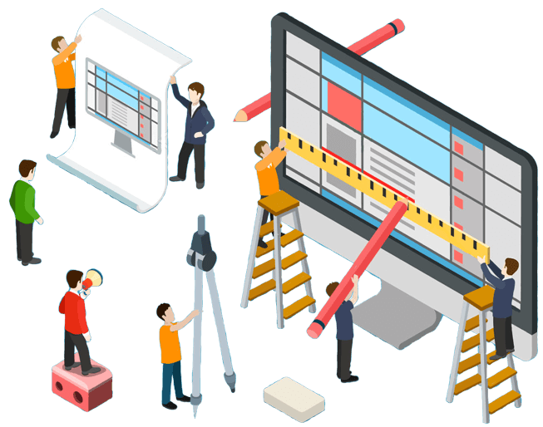
WEB TASARIM
Bir firmanın tanıtımının gerçekleşmesi,bir ürünü yada hizmeti veya bir bireyin reklam ve tanıtımını yapmak için uluslar arası ağ ortamında yayınlanan online sistemlere web sitesi ve bu sitelerin oluşturma sürecine ise web tasarım denir.
E-Okul, E-Devlet,Facebook

Slide 27
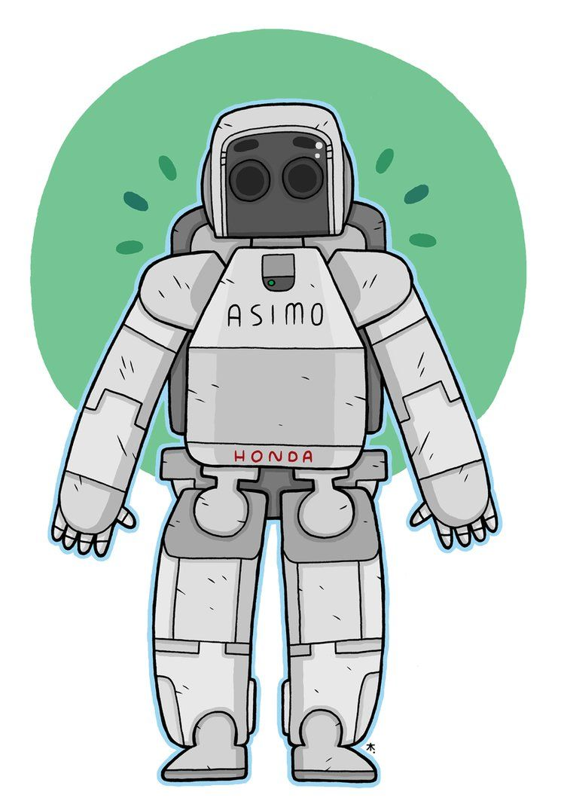
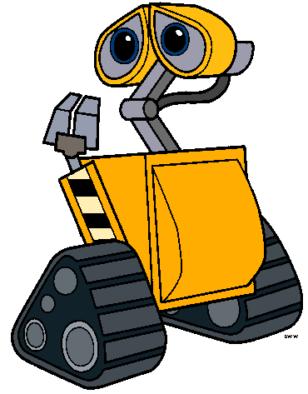
ROBOTİK TASARIM
Makine ve kontrol sistemlerini, bilgisayar, elektronik ve uzay bilimlerinin tümünü kapsayan bir ortak çalışma alanıdır.
Wall-e, Asimo

Slide 28
TASARIM İÇİN GEREKLİ
ZİHİNSEL DÜŞÜNME SÜREÇLERİ

Slide 29
FARKLILIKLARI BULMA
Bir problemi alışılmışın dışında yorumlamak ve sonuç çıkarmaktır.
İmitasyon Etkinlikleri

Slide 30
HAYAL KURMA
İnsanların zaman, mekân ve gerçeklik sınırlarına takılmadan düşünebilmesidir.
Kalbin nasıl çalıştığını hayal etmek,
Katı çisimlerin içinden nasıl gecebileceğini hayal etmek,

Slide 31
SORGULAMA
Merak ettiğimiz soruların cevabını bulma sürecidir. Yeni fikirleri su üstüne çıkarır.
Gökyüzü neden mavidir ?
Su neden donar ?

Slide 32
YARATICI DÜŞÜNME
Problemler üstüne alışılmadık seçenekler ve karar oluşturmayı içerir.
Yanmayan kumaş,
Pervaneli şemsiye

Slide 33
ELEŞTIREL DÜŞÜNME
Soyut fikirleri etkili bir biçimde yorumlayabilmek ve değerlendirmektir.
Kanalları değiştirmek için kumandaya ihtiyaç var mı ?
Arabaları yerin altına park ederek daha güvende tutamazmıyız?

Slide 34
AKIL YÜRÜTME
En az iki önermeden hareketle bir sonuca ulaşma işlemidir.
Bütün etçil hayvanlar etle beslenir. Aslan etle beslenir. Aslan etçil bir hayvandır.
Bütün bitkiler fotosentez yapar , papatya da bir bitkidir. O hâlde çınar da fotosentez yapar

Slide 35
ANALİTİK DÜŞÜNME
Bilgiye dayalı problem çözme ve karar vermeyi içerir.
Güneş enerjisinden elektrik üreten bir araç geliştirme
Tavugun vucut yapısından esinlenerek depreme dayanıklı yapılar inşaa etmek

Slide 36
PRATİK DÜŞÜNME
Günlük problemlere bu becerilerin uygulanmasını içerir.
Kışın ayakkabıların su almaması için kenarlarına vazelin sürmek
Pil ile ateş yakmak

Slide 37
ANALOJİK DÜŞÜNME;
iki nesnenin belirli benzerliklerinden yola çıkarak bir sonuca ulaşmak.
Koltuk ve Yatak yakın ilişkili nesnelerden koltuklu yatak
Wifi ve elektrik kablosuz elektrik

Slide 38
KUANTUM DÜŞÜNME
Gelecekte olmasını istediğimiz durumları duygularla oluşturma biçimidir.
Okulun en başarılı öğrencisi ben olacağım.
Kanser tedavisini bulacağım.

Slide 39
KELEBEK ETKİSİ

Slide 40
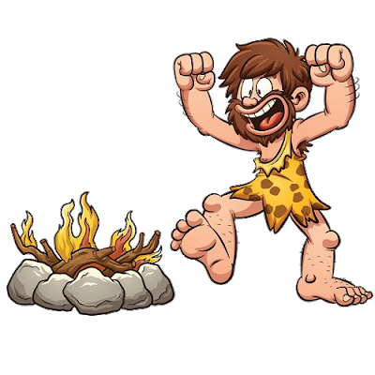
İnsanlığın gelişiminde en büyük rol oynayan gelişme kuşkusuz ateşin buluşudur. İlk insanın zihninde parlayan ateş fikri günümüzde ki çoğu gelişmeyi tetiklemiş bir gelişmedir. ilk kıvılcımın çakmak taşının piritlere sürtülerek ortaya çıktığı ve bilinçli bir ateş yakma fikrinin gelişip kontrollü ateş yakma dönemi tasarım tarihinin başlangıcı sayılabilir.

Slide 41
Hayatımızda aldığımız kararlar ve yaptığımız seçimler, geleceğimizi belirler. Bunu en iyi ‘kelebek etkisi teorisi’ açıklamaktadır. 1972 yılında Edward Lorenz tarafından öne sürülen teoriye göre; "Afrika'da kanat çırpan bir kelebek, Amerika'da fırtına yaratır".

Slide 42
Her şey, birbirine etki eder zincirleme olarak ve hayatı var eden bu döngüdür. İnsan hayatının ne kadar hassas dengeler üzerine kurulu olduğunu; minik bir kartopunun nasıl bir çığa dönüşebileceğini, hayatımızda önemsiz görünen her şeyin aslında hayatımızın akışını etkilediğini anlatır.

Slide 43
Aslında hayatın içindeki mükemmel sisteme en yakın örnek insandır. İnsanoğlunun geçmişi her ne kadar milyonlarca yıl öncesine dayansa da, tasarım her geçen gün "insan zihninde " yeni fikirlere ulaşmayı kaçınılmaz hale getirmektedir.
Beynimizin ne kadar sistematik ve mükemmel olduğunu anlamaktayız. Belki de tüm yaradılışın arkasındaki gizem, beynimizde saklı, onu keşfetmemizi bekliyor.

Slide 44
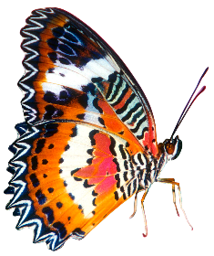
Kelebek Etkisi, bir sistemin başlangıç verilerindeki ufak değişikliklerin, büyük ve öngörülemez sonuçlar doğurabilmesine verilen isimdir. Herkes tasarım bakış açısına sahiptir. Doğru bir eğitimle El Cezeri , Mimar Sinan , Edison, Einstein , olmak hiç te zor olmasa gerek.
Fikirler, çok önemli elbette , fikirlerinizi dile getirme zamanı teknoloji ve tasarım dersi Size bu fırsatı sonuna kadar kullanabileceğiniz bir dünya vadediyor. Hazır mısınız ?

Slide 45
Kelebek etkisi teoremine göre, Elektriğin buluşu ile ortaya çıkan icatlara örnekler verelim.
ELEKTRİK

Slide 46
ENDÜSTRİ (SANAYİ)

Slide 47
ENDÜSTRİ NEDIR?
İnsanların bazı ihtiyaçlarını karşılamak üzere ham maddeleri, yapılmış ürün haline getiren işlerin bütünüdür.
Endüstri, hammaddeden mamul madde meydana getirmek için yapılan faaliyetler ve kullanılan araçlar olarak tanımlanabilir.
Geniş anlamda endüstri kar sağlayıcı her türlü ürün ve hizmet üretimini ifade eder.
Endüstri deyince akla hemen fabrika gelir.

Slide 48
Fabrika, endüstri işlemlerinin yürütüldüğü binadır.
Fabrikada hepsi birbiriyle bağlantılı olmak üzere çok sayıda işlem belli bir düzen dahilinde yürütülür. Böyle bir tesisin sahibi veya yöneticisine sanayici denir.

Slide 49
Tabiatta bulunan ham maddeler, üretim için gerekli enerjiyi elde etmek üzere başvurulan kömür, petrol, gaz, atom ve su gibi tabii zenginliklerdir. Tabii kaynaklar yeryüzünde eşit olarak bulunmadığından, çeşitli bölgelerde farklı endüstriler gelişmiştir.
Enerji Hammaddenin işlenmesi için gereklidir. Ülkemiz petrol, doğalgaz gibi bazı enerji kaynaklarını ithalat yoluyla sağladığından önemli miktarda para çıktısına neden olmakta, bu durum sanayileşme hızını azaltmaktadır.

Slide 50
Tabiatta bulunan ham maddeler, üretim için gerekli enerjiyi elde etmek üzere başvurulan kömür, petrol, gaz, atom ve su gibi tabii zenginliklerdir. Tabii kaynaklar yeryüzünde eşit olarak bulunmadığından, çeşitli bölgelerde farklı endüstriler gelişmiştir.

Slide 51
Enerji Hammaddenin işlenmesi için gereklidir. Ülkemiz petrol, doğalgaz gibi bazı enerji kaynaklarını ithalat yoluyla sağladığından önemli miktarda para çıktısına neden olmakta, bu durum sanayileşme hızını azaltmaktadır.
Sanayide kullandığımız en önemli kaynak elektrik enerjisidir. Ülkemiz hidroelektrik enerji potansiyeli ve güneş enerjisi yüksek bir ülkedir. Ancak şu an için bu kaynakların iyi bir şekilde değerlendirildiği söylenemez.

Slide 52
Endüstri 4.0; terim olarak dördüncü sanayi devrimi anlamına gelmektedir.
İlk sanayi devrimi su ve buhar gücü ile üretim mekanizmasının üzerine kuruluyen,
İkinci sanayi devrimi olan elektrik enerjisi yardımı izledi.
Üçüncü sanayi devrimi olan dijital devrim gerçekleşerek elektronik kullanımı arttı.
Dördüncü sanayı devrimi, Teknolojik temeller bilgisayar ve internet ağını barındırmaktadır.

Slide 53
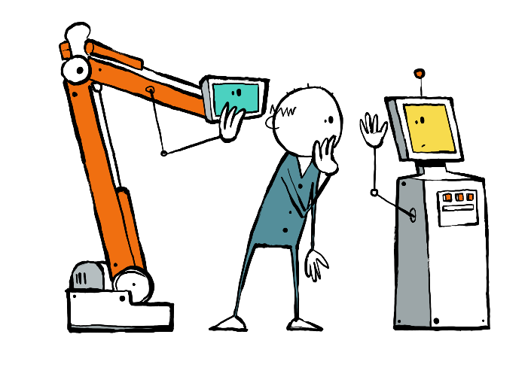
Endüstri 4.0 genel hatlarıyla; robotların üretimi tamamen devralması, yapay zekanın gelişimi, üç boyutlu yazıcılarla üretimin fabrikalardan evlere inmesi, devasa miktarda ki bilgi yığınını veri analizleriyle ayıklanıp değerlendirilmesi ve daha birçok yeniliklerle incelenebilir.

Slide 54
İCATLAR AĞACI

Slide 55
İCATLAR AĞACI ETKİNLİĞİ
MEYVELERE GÜNLÜK HAYATTA KULLANDIĞIMIZ İCATLARI YAZALIM

Slide 56
İCATLAR VE MUCİTLER ETKİNLİĞİ

Slide 57
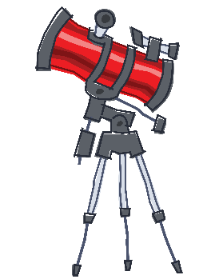
Gökyüzünde bulunan cisimlerin gözle görülür büyüklüğe ulaşmasını sağlayan aletler teleskop olarak adlandırılmaktadır. İlk teleskop tarifinin Ebü’l Hasan tarafından yapılması, bu alanda pek çok çalışmanın yapılmasına neden olmuştur.
Çalışır vaziyette olan teleskoplar ilk kez 1608 yılında Hans Lippershey tarafından bulunmuş olsa da, ilk teleskop niteliği taşıyan alet, Galileo Galilei tarafından icat edilmiştir.
ilk teleskop çalışmalarına başlayan Galilei, teleskop tasarımını tamamen tamamlamış ve ortaya çıkarmıştır. Johannes Kepler, teleskobun nasıl güçlü performans göstereceğine ilişkin bilgileri açıklamıştır.

Slide 58
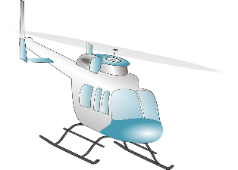
Helikopter dikey iniş ve kalkış yapabilen döner kanatları olan hava taşıtıdır. Helikopterin ilk çalışmalarını Leonardo Da Vinci yapmıştır.
İgor Sikorsky isminde bir genç gerçek anlamı ile helikopter yapmanın ve bu helikopteri uçurmanın hayalini kuruyordu. 1908’de babasını ikna ederek Paris’e gitti. Orada bu konu ile ilgili bilmediği şeyleri öğrenmek için çabaladı. Rusya’ya döndüğü zaman yerden havalanamayan bir helikopter yaptı.
Daha sonra ikinci yaptığı helikopter havalandı ama pilotsuz hali ile havalandı. Thomas Edison da helikopter ile ilgilendi. Helikopterde elektrik gücünden yararlanmayı düşünüyordu.

Slide 59
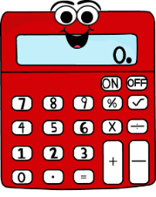
Wilhelm Schickard, hesap makinesini icat etmiş alman bilim adamıdır. Tübingen Üniversitesi'nde eğitim görmüş, daha sonra bu üniversite'de akademisen olmuştur.
1623 yılında icat ettiği hesap makinesi 6 haneye kadar toplama çıkarma yapabilmekte ve sayı basamakları yetmeyince çalan bir zille bunu kullanıcıya bildirmektedir.
Blaise Pascal; Vergi memuru olan babasına yardımcı olması için 1642 yılında, ilk mekanik hesap makinesini geliştirdi. Çeşitli tekerlek bilyelerden oluşan bu makine sadece toplama ve çıkarma işlemlerini yapabiliyordu.

